Slide 1
Torino
Luca Datchy
1er STI2D3

Slide 2
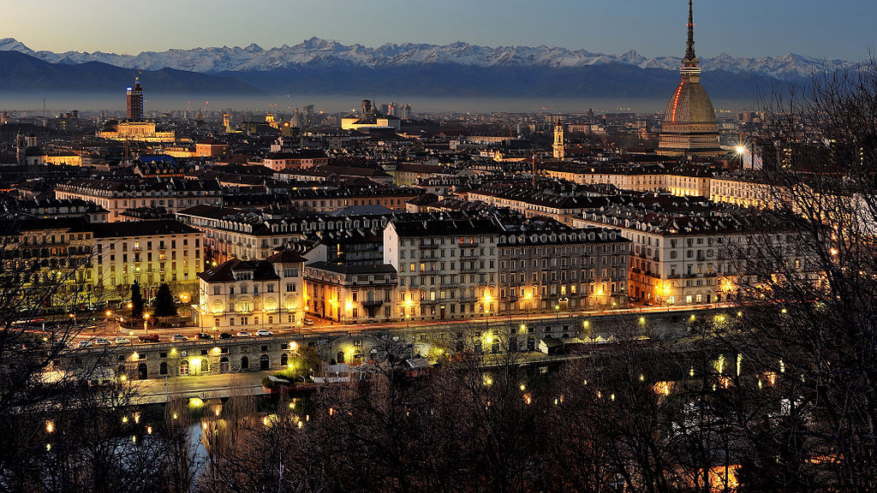
riepilogo
Posizione
Il suo numero di abitanti
I monumenti della città
suddivisa torino
La storia della città

Slide 3
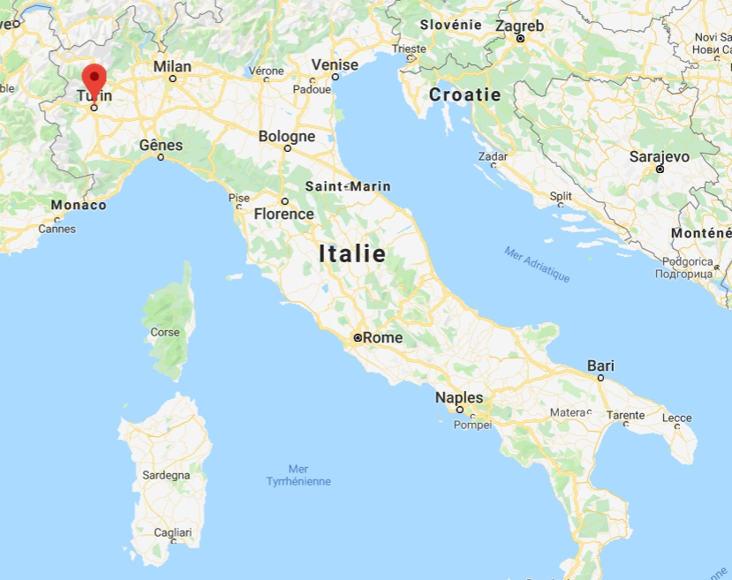
Dov’è torino e numero di abitanti
886 837 (2017)
23km confine del francia

Slide 4
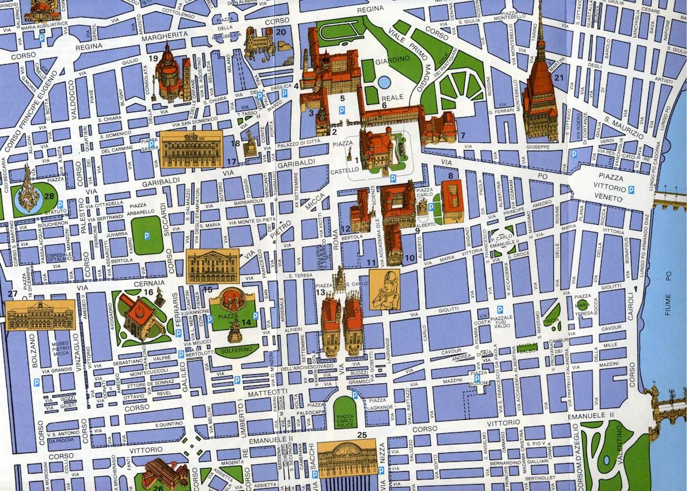
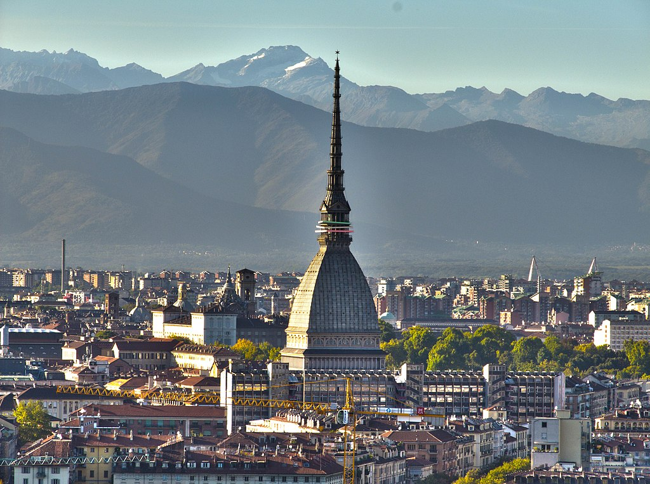
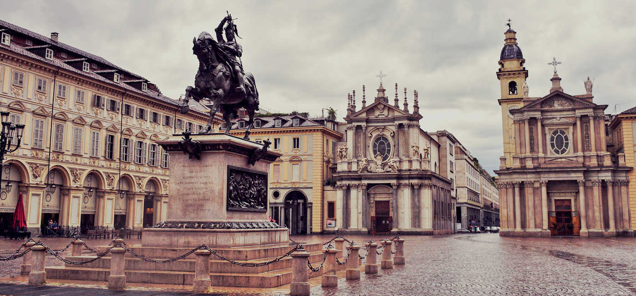
monumenti della città
Piazza San Carlo
Mole Antonelliana
la mappa della città e l'ubicazione dei monumenti

Slide 5
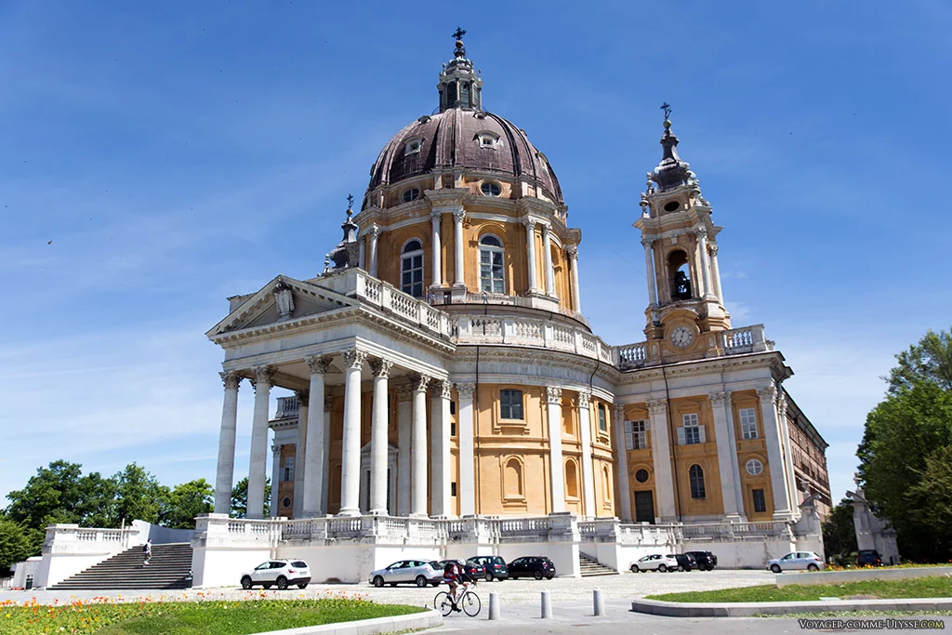
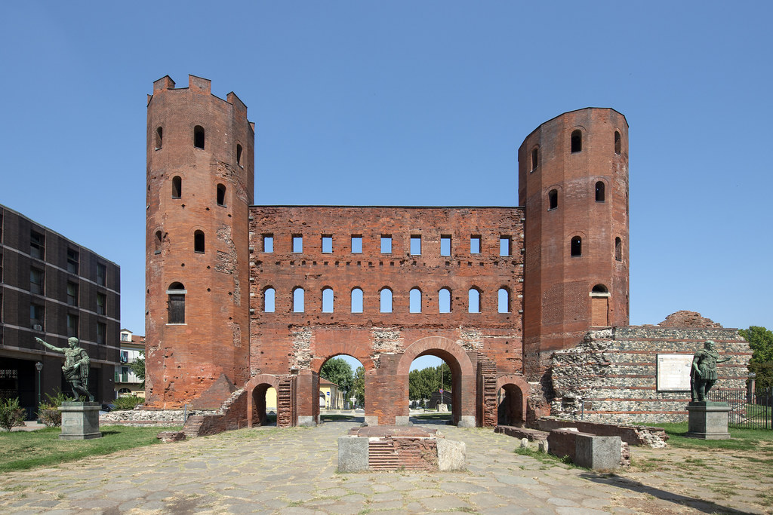
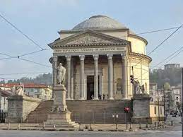
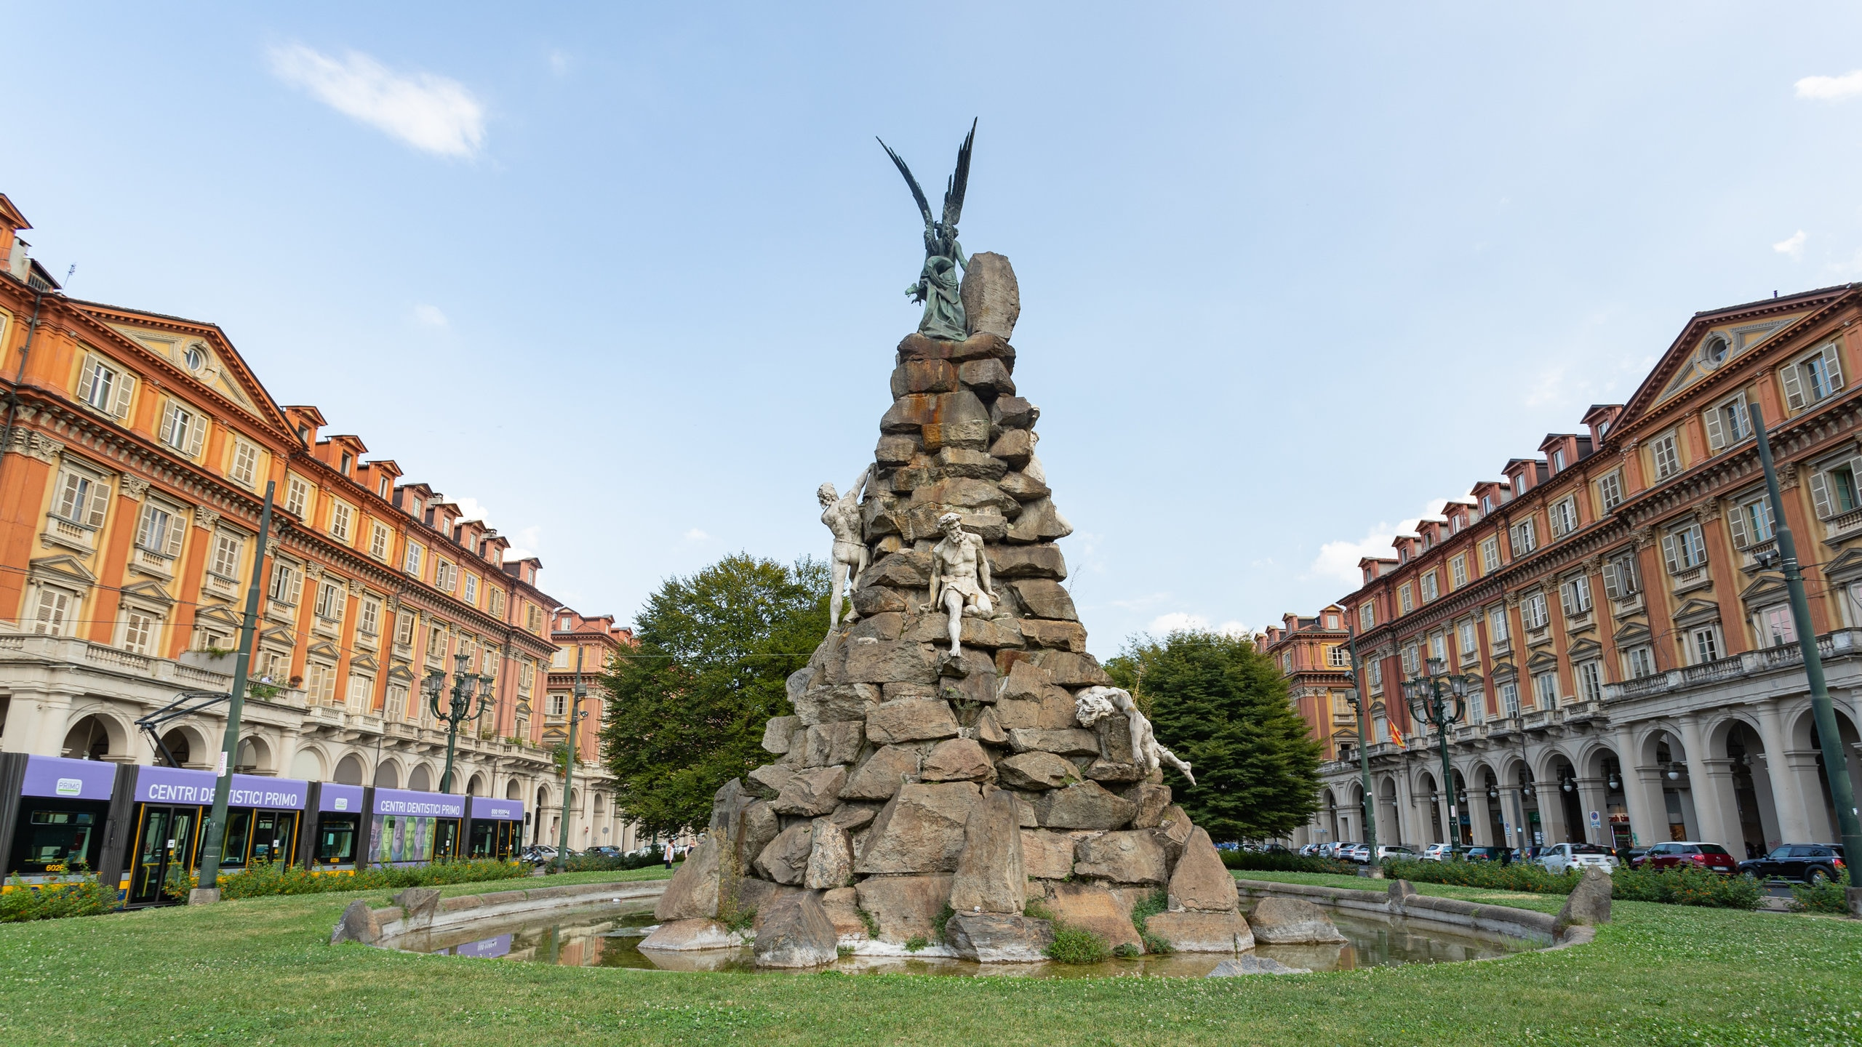
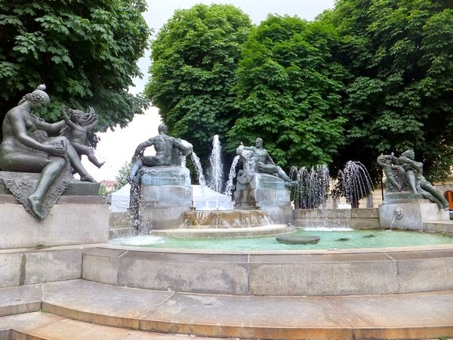
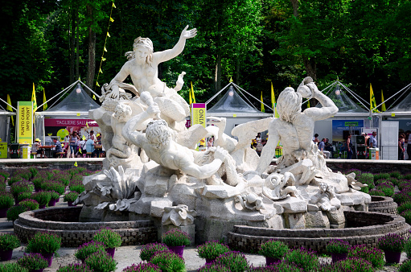
chiesa Gran Madre di Dio
Basilica di Superga
Porta palatina
Consulta Fontana delle Nereidi e dei Tritoni
Piazza Statuto
piazza Solferino

Slide 6
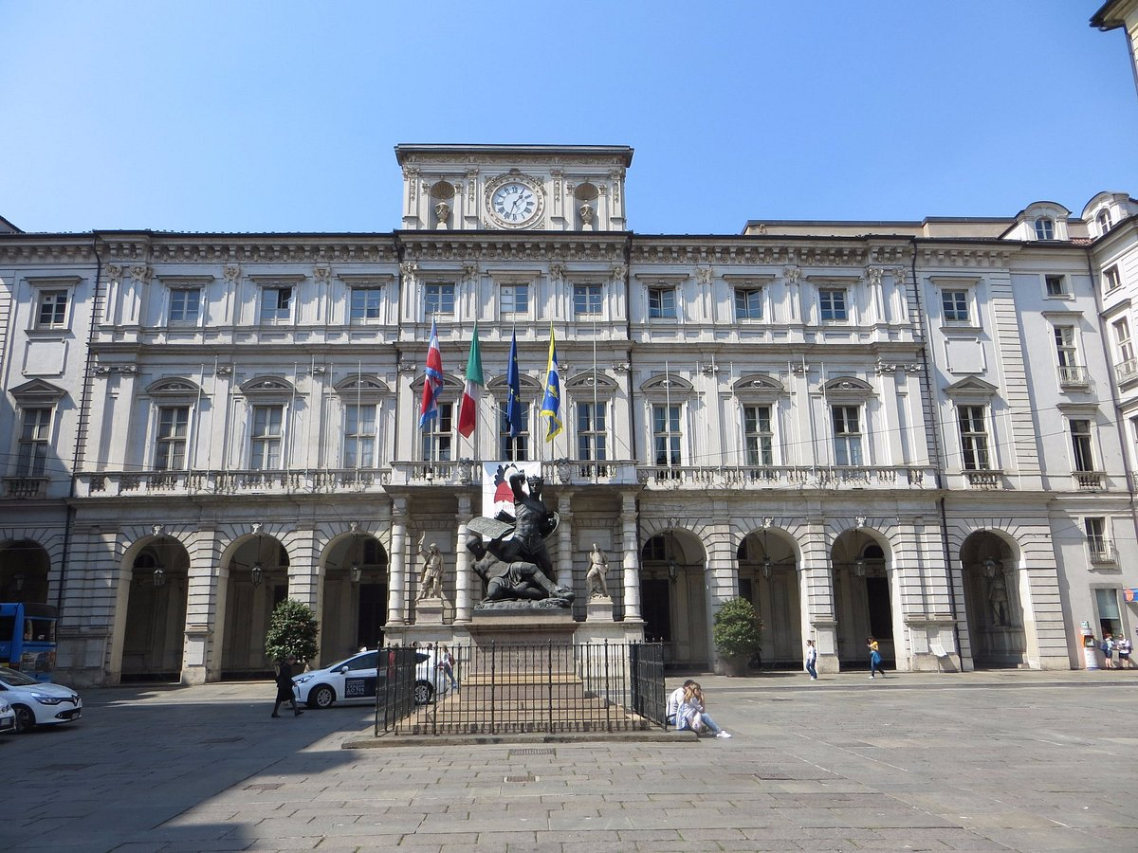
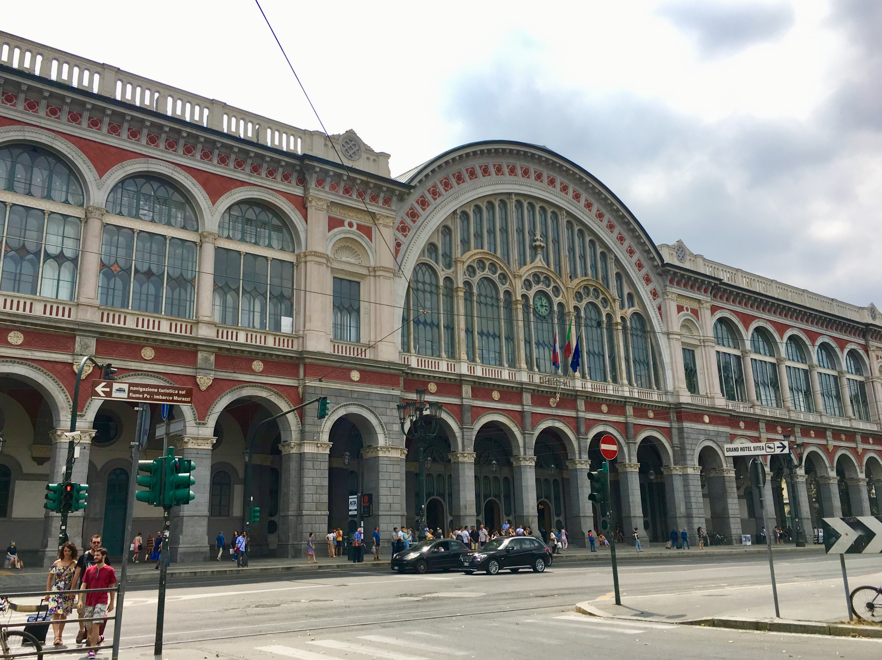
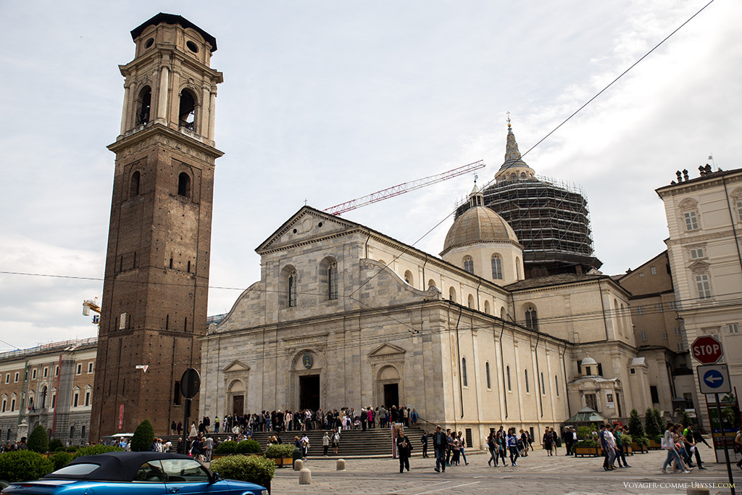
piazza del Palazzo de Città
Duomo
Porta Nuova

Slide 7
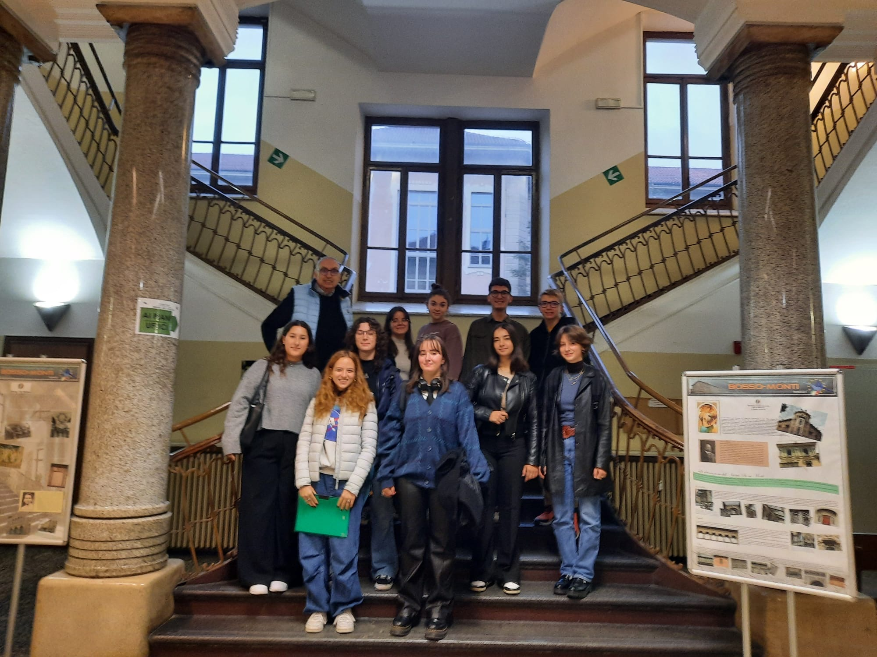
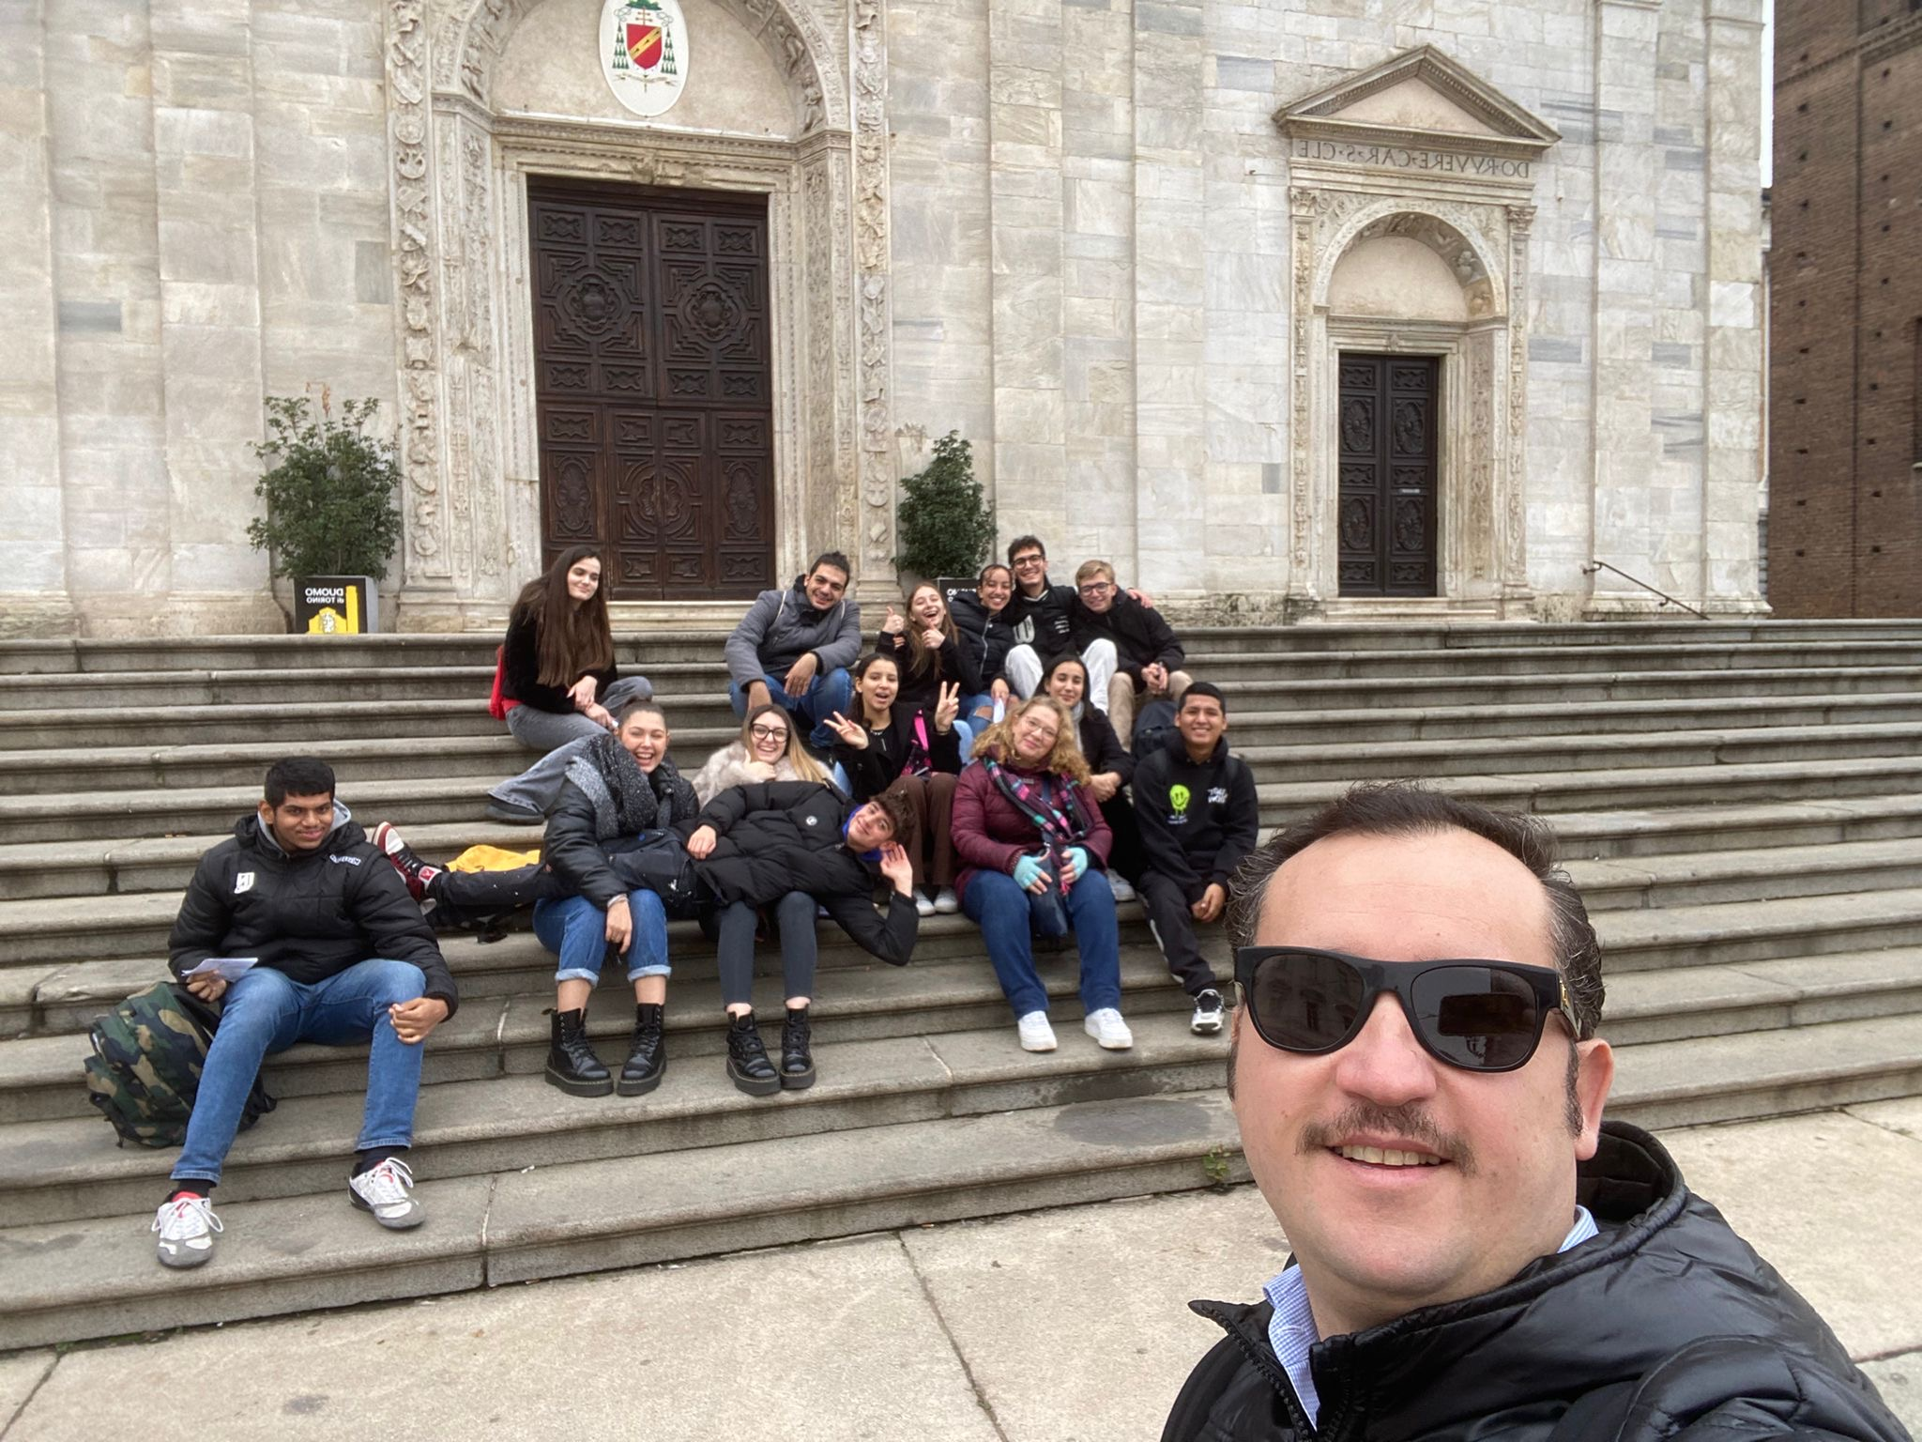
I diversi francesi e i loro corrispondenti quando ero nella loro scuola
La classe con cui ho lavorato per un mese

Slide 8
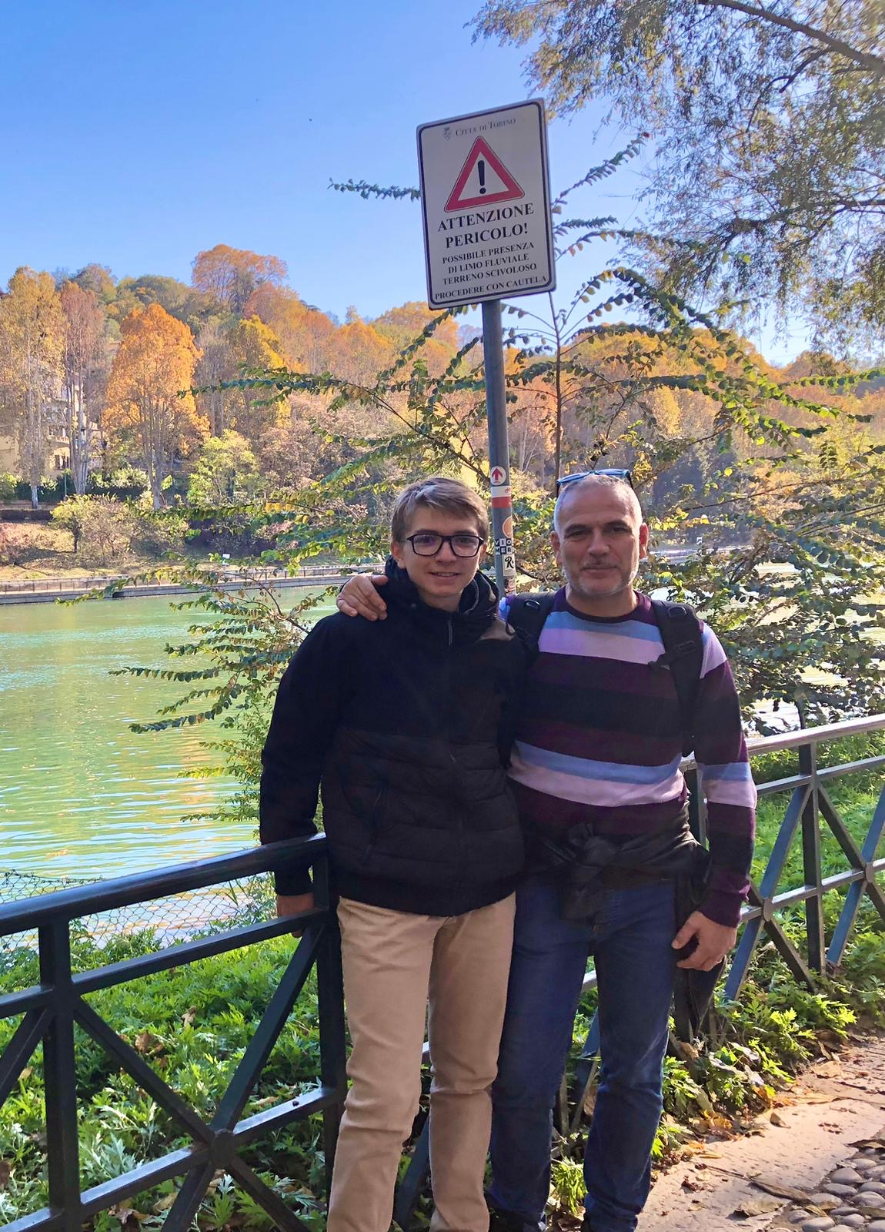
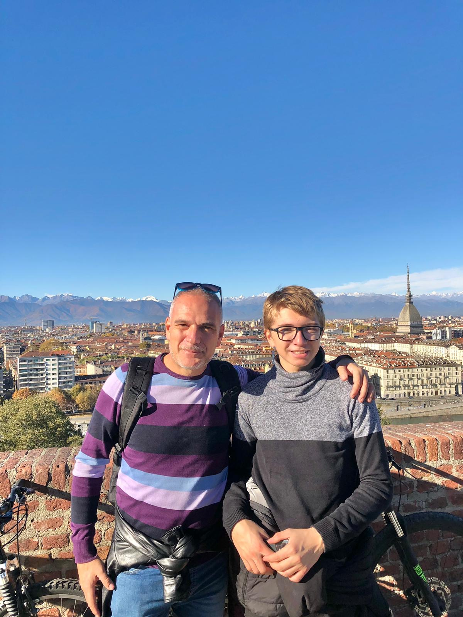
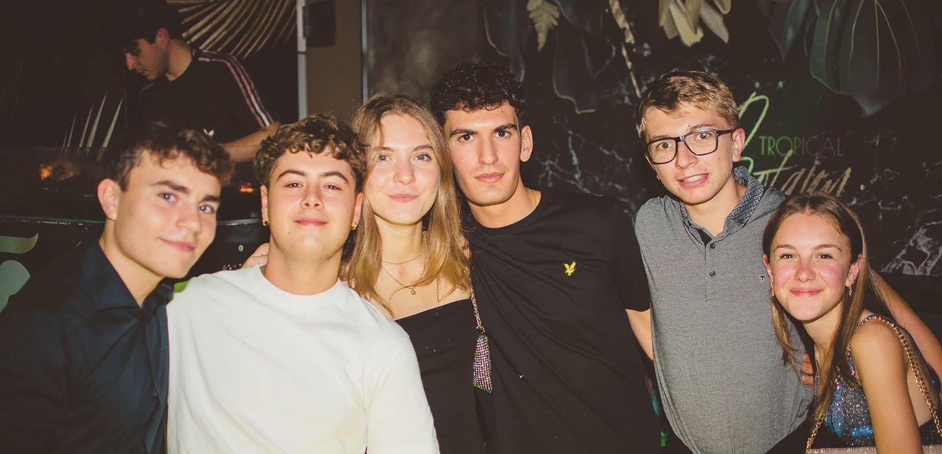
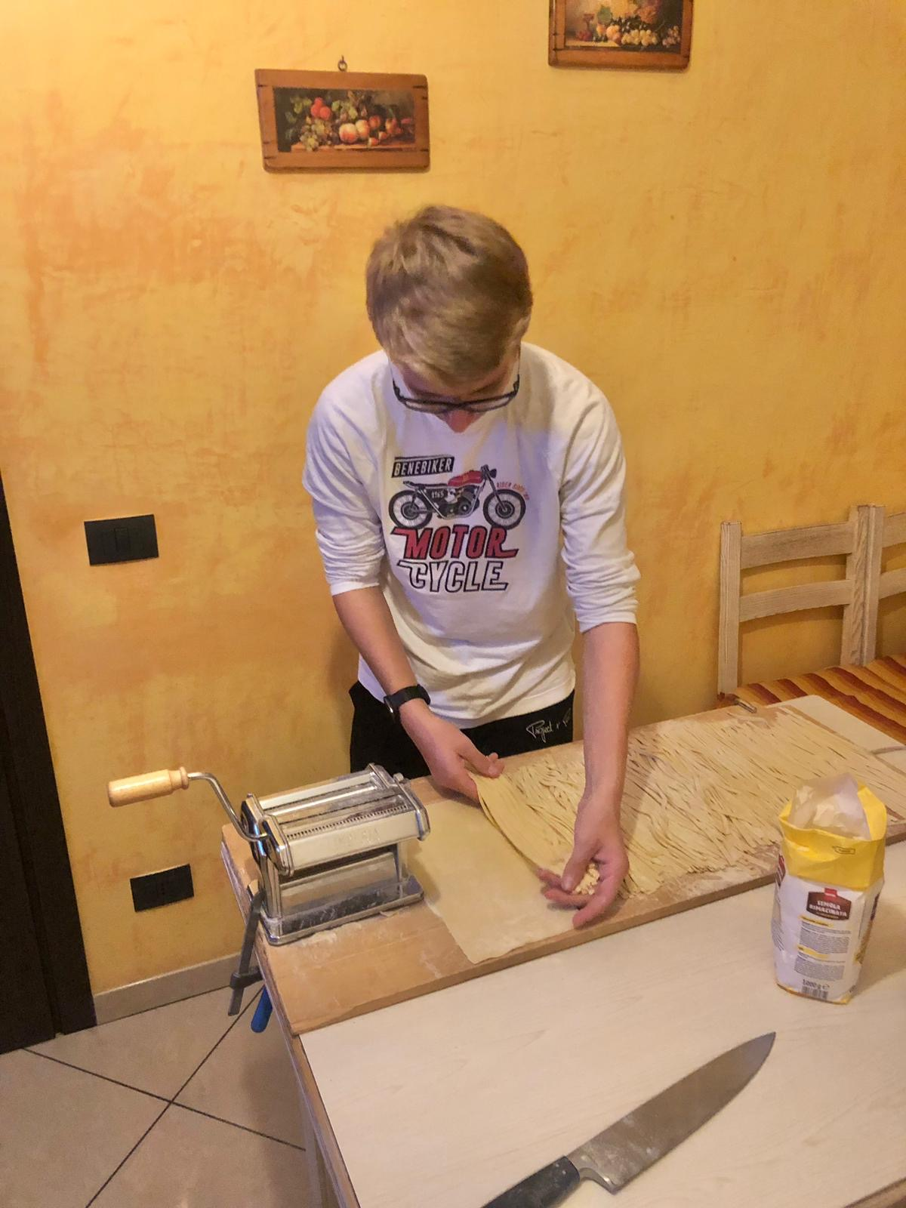
Una serata in cui sono stato invitato dal mio corrispondente e dai suoi amici
Una giornata con il padre dell’ amico italiano
Imparare a preparare le ricette italiane

Slide 9
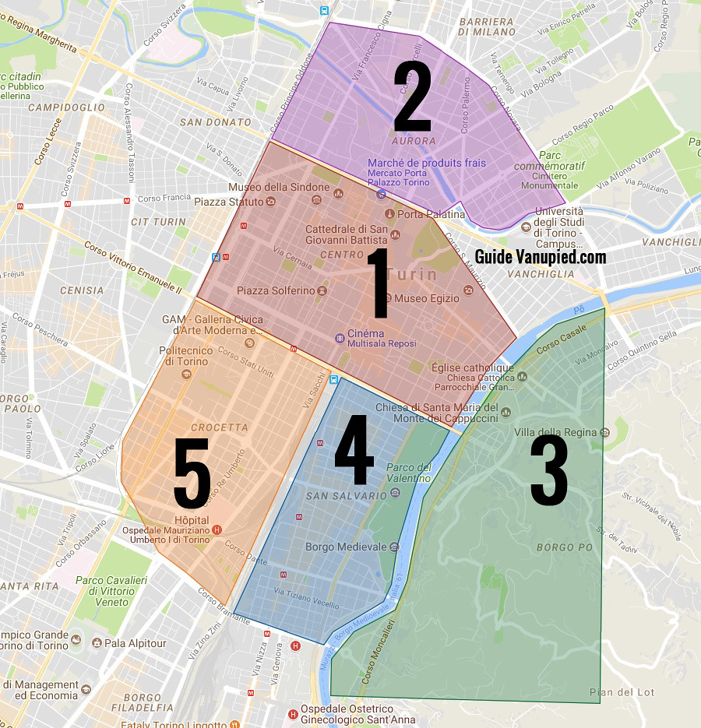
Come viene suddivisa torino
Centro di Torino e centro storico.
Quartiere Aurora: Mercati e quartieri popolari ed etnici.
Borgo Po: quartiere verde e chic.
Quartiere San Salvario: vita notturna e bel parco.
Crocetta: Zona residenziale signorile.

Slide 10
La storia della città di torino

Slide 11
grazie per avermi ascoltato

